Slide 1
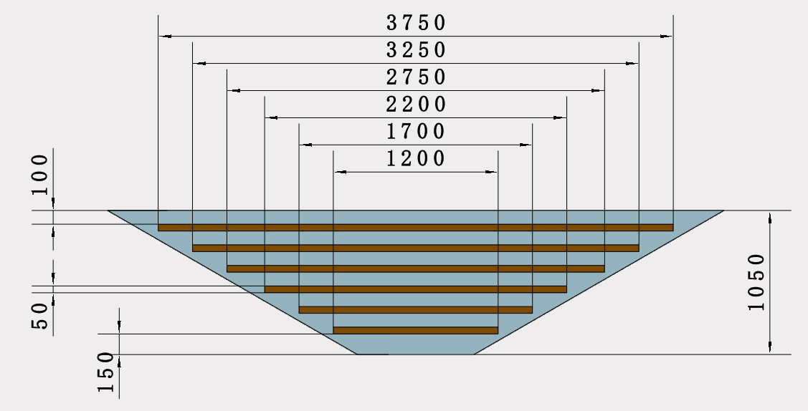
单模块重量151t，桶轭重量1812t
单个端轭重量570t
轭铁总重量约3000t

Slide 2
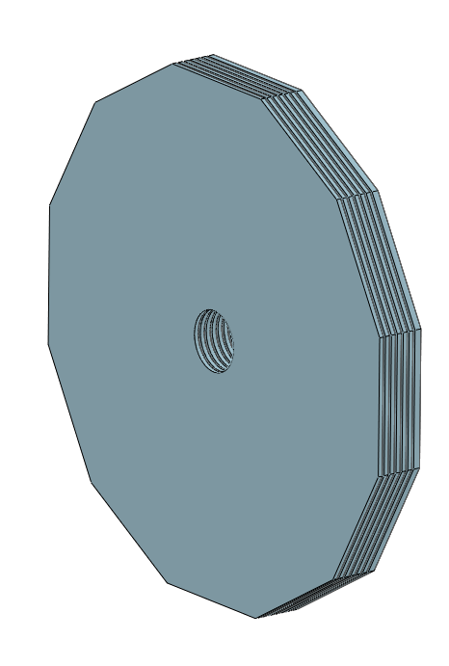
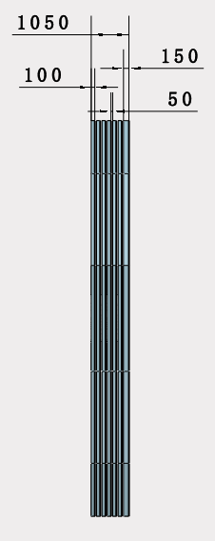
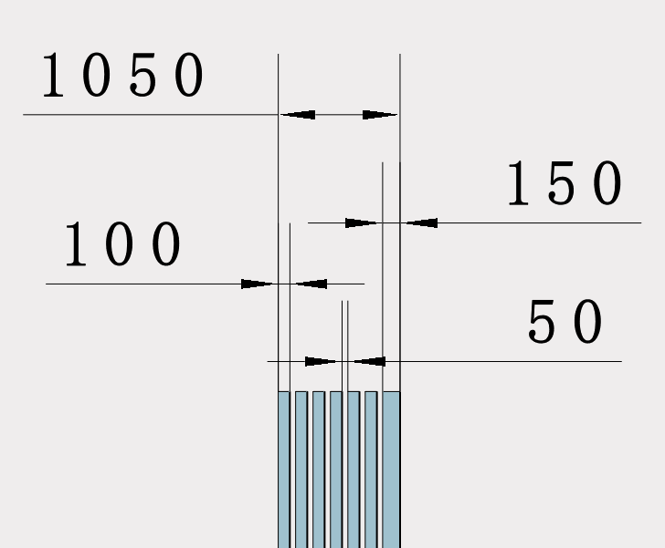
单个端轭重量570t

Slide 3
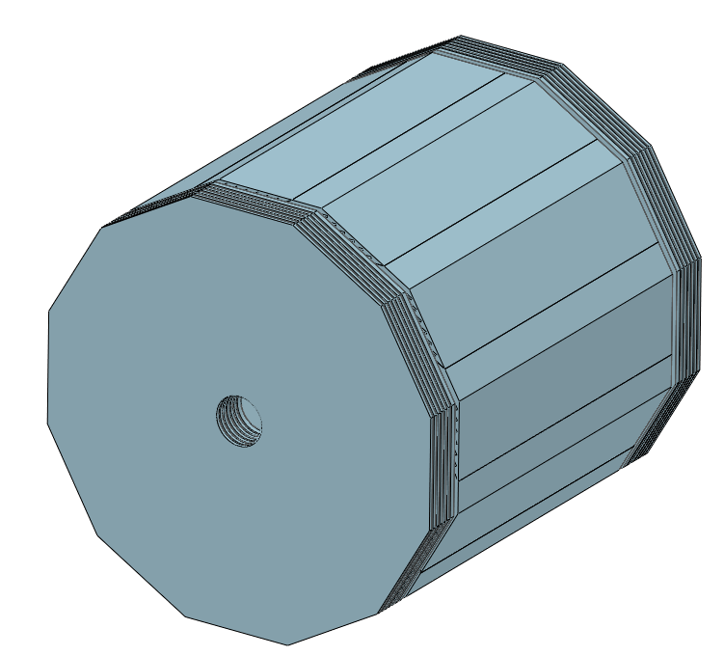
轭铁总重量约3000t

